Slide 1
게시판 만들기

Slide 2
로고
분실물
교실 예약
소명UN
공지사항
이미지 & 문구
최근 게시물
더보기
분실물 글쓰기
불편한 점 & 질문사항
게시물 제목 /게시물 날짜
게시물 제목 /게시물 날짜
게시물 제목 /게시물 날짜
게시물 제목 /게시물 날짜
게시물 제목 /게시물 날짜
의견 쓰는 곳
교실 예약하기
Notes:
맨 왼쪽 위에 사이트 로고를 넣는다. 맨 오른쪽 위에는 로그인 버튼을 넣는다. 그 밑에는 각 게시판 이름을 써놓은 표를 배치하고 클릭하면 각 게시판으로 이동할 수 있게 한다.
게시판들 밑에 사이트 사용 장려 또는 홍보 문구와 관련 이미지를 넣는다. 중요한 내용이 있는 게시판이 3곳이기 때문에 3개 다 만들 수 있다고 가정하고 페이지가 3개라는 표시를 했고 넘기는 버튼을 넣었다.
그 밑에 최근 게시물이 나오게 해서 최근에 물건을 잃어버린 사람은 제목과 날짜를 통해 자신의 분실물이 신고 되었는지 빠르게 확인할 수 있다. 그 옆에는 사이트에 들어오자마자 바로 글을 쓰거나 예약하러 갈 수 있는 버튼을 만들었다.
가장 오른쪽에는 게시판 사용 시 불편한 점이나 질문을 받기 위해 의견을 받는 공간을 만들었다.

Slide 3
검색
버튼
내용 입력
번호 | 글 제목 | 작성자 | 게시 날짜
1 | 이어폰 주인을 찾습니다. | 문근영 | 2022.10.26
< 1 2 3 4 5 >
Notes:
분실물 게시판을 들어가면 보일 화면 (클릭하면 색이 진해지게?연해지게?굳이 구분이 안 필요한가?)
위쪽에는 클릭하면 바로 다른 게시판으로 넘어갈 수 있게 메인페이지에 있던 표를 그대로 배치한다. 밑에는 게시글을 검색해서 찾을 수 있는 검색 공간을 만든다.
그리고 그 밑에 게시글에 들어 갈 수 있는 공간이 나온다. 게시글 제목을 누르면 내용을 볼 수 있도록 한다.
맨 아래에는 페이지를 넘길 수 있는 버튼과 숫자를 배치한다.

Slide 4
제목 입력
사진 삽입
게시하기
내용 입력
Notes:
게시글 작성 시 보일 화면
아직 클릭하지 않았을 때는 ‘제목 입력’같은 글자들이 보이고 클릭하면 글씨가 사라지고 글을 쓸 수 있다.
사진 삽입은 제목칸 왼쪽에 있는 버튼을 눌러서 할 수 있다.(사진 삽입 글씨 옆에 그림을 넣어보고 싶다.)

Slide 5
이어폰 주인을 찾습니다.
작성자:문근영 2022/10/26
물건 사진
발견시간
발견장소
물건 현재 위치
(예시문)
3교시에 2학년 7반 교실에서 이어폰 잃어버린 사람을 찾습니다.
바깥 창문 기준으로 2번째 줄 가운데 책상 위에 있었습니다.
현재 교탁 안에 보관하고 있습니다.
이전글
다음글
Notes:
게시글에 들어가면 보일 화면
위쪽은 게시판 이동 공간이 나오고 게시글이 나온다.
제목란에 먼저 제목이 나오고 그 밑에 작성자가 나온다. 제목이 나오는 공간 오른쪽끝에는 게시 날짜가 나온다.
그 밑이 본문이 나오는 곳인데 내용으로는 사진, 발견 장소와 시간, 물건 현재 위치가 들어간다.
그리고 맨 아래에 있는 이전글과 다음글 버튼으로 계속해서 다른 글을 볼 수 있다.

Slide 6
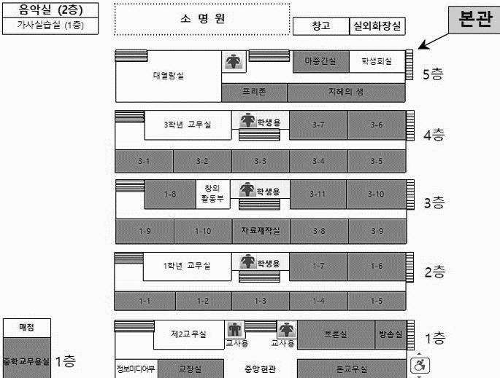
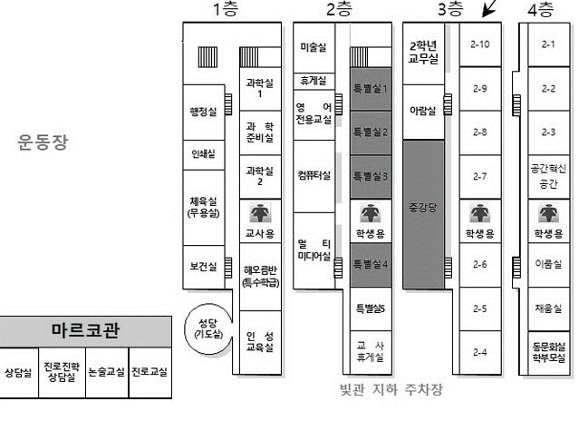
사용자는 누구인가요?
어떤 용도로 사용하시나요?
언제 사용하시나요?
완료
Notes:
교실 예약 게시판 들어가면 보일 화면
기존 배치도를 활용해서 교실을 클릭해서 예약이 가능하게 한다.(html 기능을 이용해서 색 바꿀 예정 평소에는 하얀색 예약됐으면 초록 계열 색으로 바뀜)
교실 클릭 시 팝업창이 나오게 되고 사용자, 용도, 시간대를 선택할 수 있게 한다. 표에 표현한 내림버튼을 누르면 아침시간,방과후 같은 단어들이 나오면서 선택할 수 있다.

Slide 7
UN이란?
(공식 로고 사진)
어째서 어떻게 만들어졌는가
최근 활동
유네스코 학교란?
(소명여고 홈페이지 유네스코학교 사진)
무엇인가, 목적(필요성)
소명은 언제부터 유네스코 학교였는가
더 자세한게 궁금하다면 소명여고 홈페이지(링크걸기)
UN/유네스코학교
UN지정 기념일
UN관련 학생 활동
활동방(이름 미정)
Notes:
소명UN게시판 들어가면 보일 화면
UN과 유네스코 학교가 무엇인지 설명하는 내용과 그림을 보여준다.
그외에도 UN지정 기념일이나 소명여고 학생들의 관련 활동 그리고 학생들 활동방을 넣어야 하는데
옆에 목록에서 제목을 클릭해서 들어 갈 수 있게 하고 일단 첫 화면에는 설명을 써놓는다.

Slide 8
UN/유네스코학교
날짜 | 기념일 이름 | 지정 이유
3/22 | 세계 물의 날 | 인구와 경제활동의 증가로 인한 수질오염
4/22 | 지구의 날 | 지구환경오염문제의 심각성 알리기
5/22 | 세계 생물 다양성의 날 | 생물의 다양성에 대한 이해와 보존
6/5 | 세계 환경의 날 | 국제사회가 지구환경보전을 위해 공동노력을 다짐
6/8 | 세계 해양의 날 | 지구 표면의 70%를 덮고 있는 바다의 소중함을 일깨우기
6/17 | 세계 사막화 방지의 날 | 사막화방지협약 채택일을 기념
9/16 | 세계 오존층 보호의 날 | 점차 파괴되어 가는 오존층을 보호
10/13 | 세계 자연재해 감소의 날 | 더 많은 재해 복구 지역 사회와 국가를 건설하는 데 참여하도록 권장
10/16 | 세계 식량의 날 | 국제 연합 식량 농업 기구(FAO)가 창설된 것을 기념
11/6 | 전쟁과 무력 충돌로 인한 환경 착취를 방지하기 위한 국제 예방의 날 | 전쟁과 무력 충돌로 환경에 미치는 영향을 방지, 천연 자원 착취를 목적으로 하는 분쟁을 예방
12/11 | 국제 산의 날 | 산의 가치와 중요성을 널리 알리고 산을 보호
UN지정 기념일
UN관련 학생 활동
활동방(이름 미정)
https://www.mofa.go.kr/www/brd/m_3874/view.do?seq=326477
날짜랑 기념일 이름만 있는 표만 있으면 너무 내용이 없어보이지 않을까
추가로 넣을 만한건 활동인데 활동 없는 날들도 있고 아님 지정이유?
다 만들 수는 없으니까 기념일도 선별을 해야하는데 잘 안 알려져 있는 기념일이나
최근에 더 관심이 갔으면 하는 분야로 고를까
Notes:
UN지정 기념일에 넣을 표 or 로고

Slide 9
활동 이미지
활동 이미지
활동 이미지
활동 이미지
활동 설명
무엇을 하고 있는지
어떤 의도와 목적인지
쓸 예정인 공간
활동 설명
무엇을 하고 있는지
어떤 의도와 목적인지
쓸 예정인 공간
활동 설명
무엇을 하고 있는지
어떤 의도와 목적인지
쓸 예정인 공간
활동 설명
무엇을 하고 있는지
어떤 의도와 목적인지
쓸 예정인 공간
Notes:
UN관련 학생활동1(가로로 배치)
일단 이렇게 배치해보고 다른 게 좋은 건가 싶어서 다른 것도 만들기로 결정

Slide 10
활동 이미지
활동 이미지
활동 설명
무엇을 하고 있는지
어떤 의도와 목적인지
쓸 예정인 공간
활동 설명
무엇을 하고 있는지
어떤 의도와 목적인지
쓸 예정인 공간
활동 이미지
활동 이미지
활동 설명
무엇을 하고 있는지
어떤 의도와 목적인지
쓸 예정인 공간
활동 설명
무엇을 하고 있는지
어떤 의도와 목적인지
쓸 예정인 공간
Notes:
UN관련 학생활동2(중심에 모으기)

Slide 11
활동 이미지
활동 설명
무엇을 하고 있는지
어떤 의도와 목적인지
쓸 예정인 공간
활동 이미지
활동 설명
무엇을 하고 있는지
어떤 의도와 목적인지
쓸 예정인 공간
활동 이미지
활동 설명
무엇을 하고 있는지
어떤 의도와 목적인지
쓸 예정인 공간
Notes:
UN관련 학생활동3(세로로 배치)

Slide 12
1.학생 UN활동 게시 공간
-> 그림이나 사진 또는 영상같은 제작물을 올릴 수 있는 공간
2.토론 공간
->UN 사이트에 올라오는 뉴스에 대한 토론
그 일에 대해 학교에서 했으면 하는 활동을 나누는 공간
3.
Notes:
활동방

Slide 13
문구(게시판 제목같은 느낌)
UN/유네스코학교
더보기
UN지정 기념일
활동이미지
활동이미지
활동이미지
활동이미지
UN관련 학생 활동
활동방(이름 미정)
Notes:
학생활동게시공간
자신이 만든 작품(포스터, 영상물 등)을 올릴 수 있는 공간

Slide 14
주제
UN/유네스코학교
의견
의견
의견
의견
UN지정 기념일
UN관련 학생 활동
활동방(이름 미정)
의견
의견
의견
의견
Notes:
토론공간
UN에 관련한 문제나 사안에 대해서 토론할 수 있는 공간
동그라미를 눌러서 글을 쓰고 다른 사람들과 의견을 공유할 수 있다.

Slide 15
추가하기
1.소명UN공간 목록 보이게 하기
목록 크기를 줄이거나 비율조정하기
2.토론 공간 들어가기 전 선택창
일반게시판처럼 클릭해서 들어갈 수 있는 화면 만들기

Slide 16
문제 사항
1.색을 어떤걸 넣으면 좋을지 정말 모르겠음
보기 편할려면 색이 좀 연한걸 써야할거 같은데 어떤게 어울리는건지 모르겠음
일단 생각한대로 최대한 만들긴 했는데 잘 표현이 됐는지는 잘 모르겠음
2.UN활동 게시판 내용을 뭐로 해야할까

